Slide 1

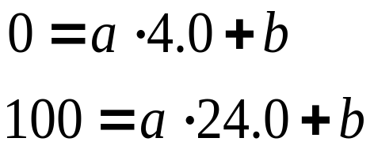
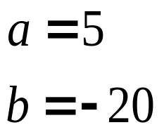
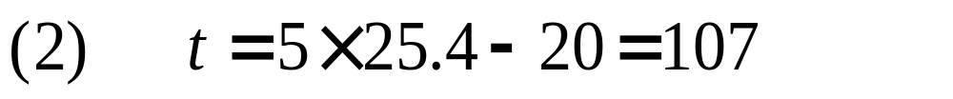
100°C
例题1: 水银温度计浸在冰水中时,水银柱的长度为4.0cm , 温度计浸在沸水中时 , 水银柱的长度为24.0cm , 问:
(1) 温度计22.0°C时,水银柱的长度为 多少?
（2) 温度计浸在某种沸腾的化学溶液内时, 水银柱的长度为25.4cm,试求溶液的温度。
0°C
解：本题采用的是两点定标的经验温标，设水银柱的长度与温度成线性关系，即：
bulb
由题设条件可得：
℃

Slide 2
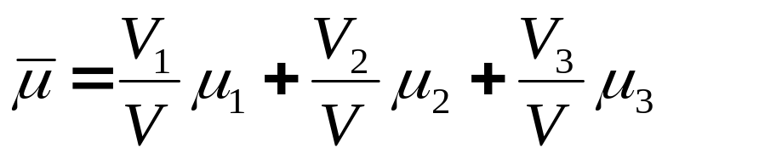
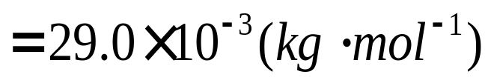
例题2:
已知空气中几种主要成分的体积百分比是:
氮气78% , 氧气21% , 氩气1% .
(1) 求空气的平均摩尔质量;
(2) 试求空气中这些成分的质量百分比；
（3） 标准状态下各组分的分压强；
（4） 标准状态下各组分的密度及空气密度.
解：（1）

Slide 3
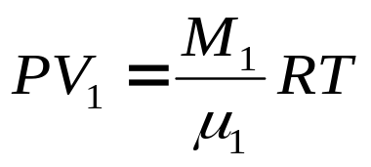
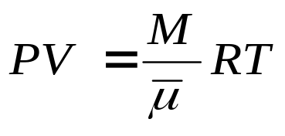
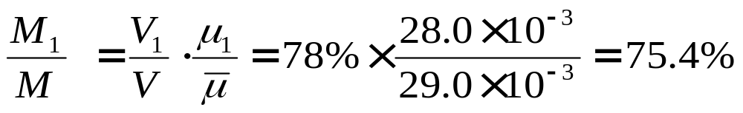
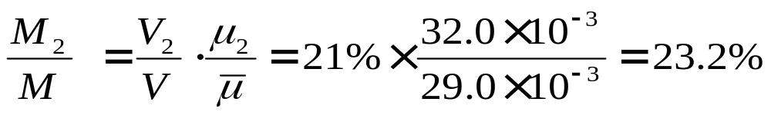

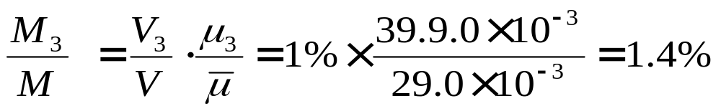

（ 2）对于N₂ ：有
与 相除得
即：
同理

Slide 4
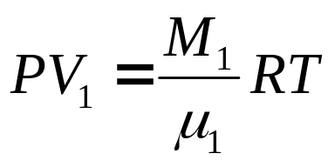
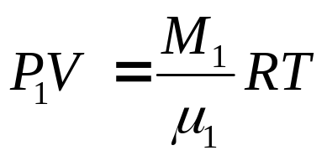
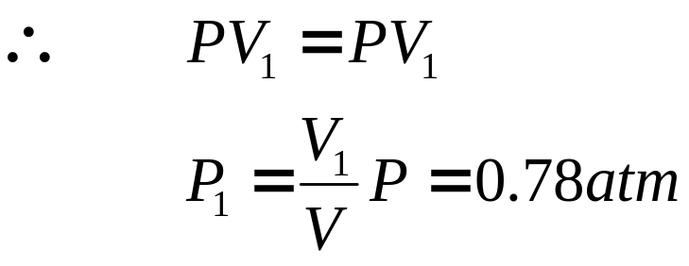
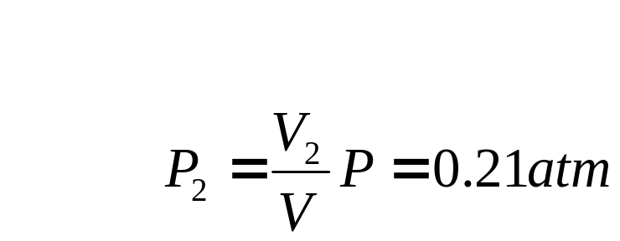
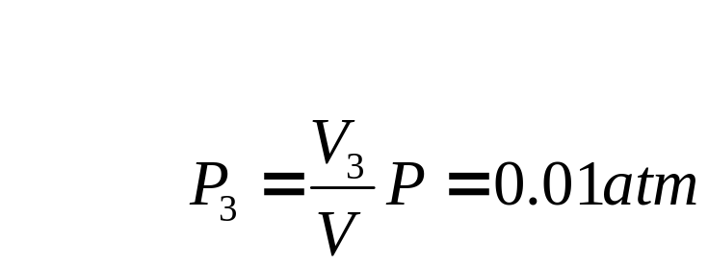
（3）标准状态下，空气的压强为P=1atm，温度为T，体积为V. 对于N₂，当它单独处于压强为P，温度为T的状态时，设其体积为V₁，则有：
当它处于标准状态下的空气中时，有：
对于O₂ ：
对于Ar ：

Slide 5
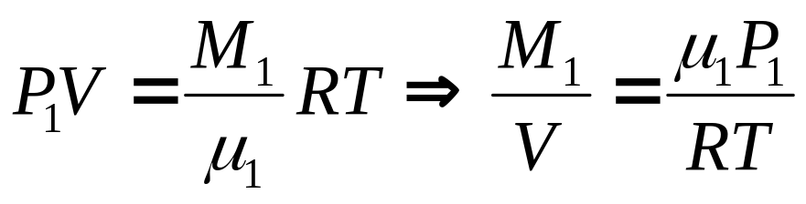
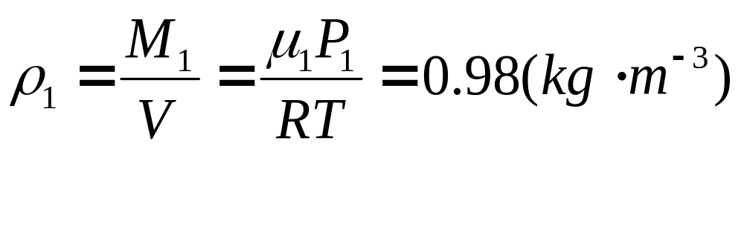

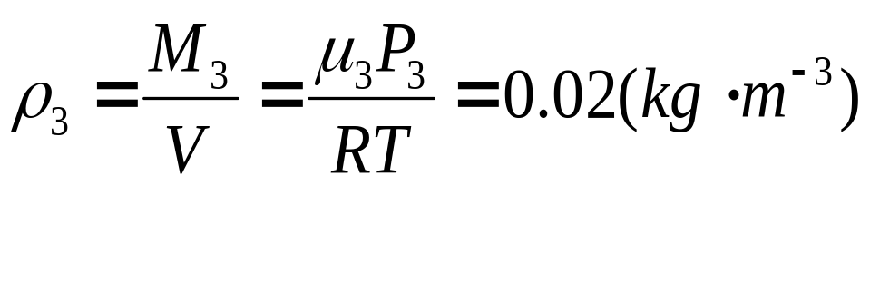
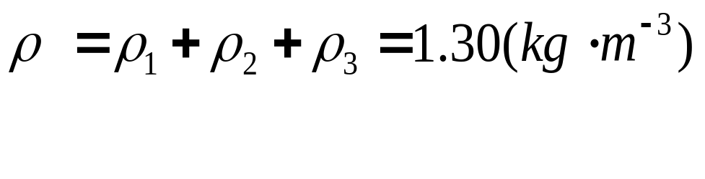
（4）在空气中氮气满足如下状态方程：
同理：

Slide 6
例题3： （P43: 1.2）
在什么温度下，下列每两种温标（指不同的标度法）给出相同的读数：
（１）摄氏温标和华氏温标；
（２）华氏温标和开氏温标；
（３）摄氏温标和开氏温标。

Slide 7
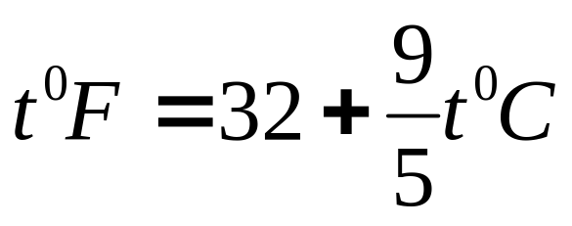
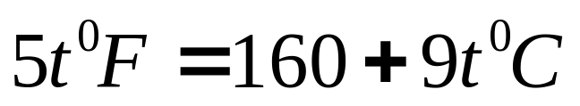
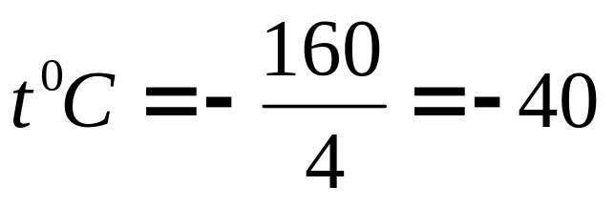
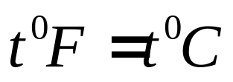
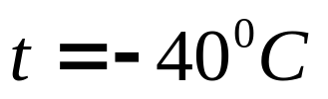

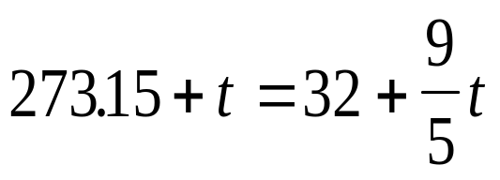

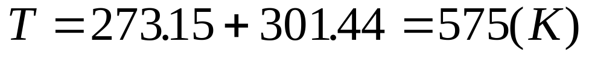
解：(1)由
即：
当
时,
即当
时,
摄氏温标和华氏温标给出相同读数
（2）
当 时,

Slide 8


（3）
当
时,则
(方程无解)
此情况不可能

Slide 9

例题4： （P45: 1.16）
有一打气筒，每打一次可将原来压强为
温度
，体积为
的空气
压缩到容器内。设容器的容积为
，问需
打几次气，才能使容器内（原为真空）的空气温度为
，压强为

Slide 10

解：把空气看作理想气体，打气终了时，容器中气体所处平衡态P、V、T已知，因此注入容器中的空气总质量Ｍ可通过理想气体状态方程求得
又每打一次气注入容器中的气体质量 为
（次）

Slide 11
例题5： （P45: 1.17）
一抽气机转速转ω=400转／分，抽气机每分钟能够抽出气体20L , 设容器的容积V=2.0L ，问经过多长时间后才能使容器的压强由降到P₀=760mmHg降到1.0mmHg?
解法一：设抽气机转n转后可达到题设要求，视抽气过程为等温过程，抽气机每转一转抽出空气为
设抽完第一转时容器内气体的压强将为P₁，被抽出的气体应视为（P₁，1/20L），综合考虑容器内的气体（剩下）和已抽出的气体，其状态变化： （压强P₁，体积：V+1/20).

Slide 12
∵ 等温，可用玻-马定律
∴ 第一转：
第二转：
第三转：
第n转：

Slide 13
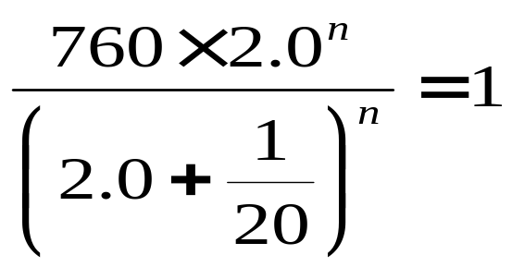
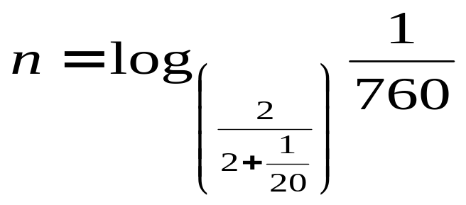
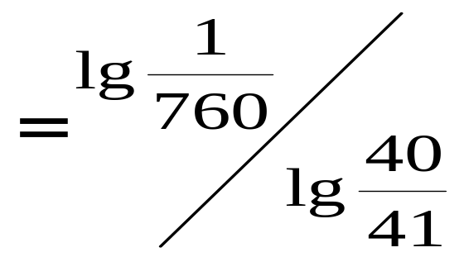

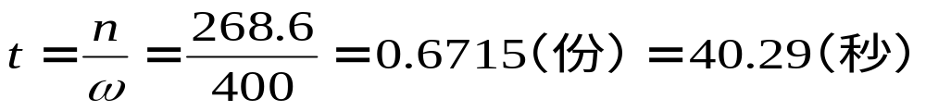
将P₀=760, P_{n} =1.0 V=2.0代入
取对数

Slide 14
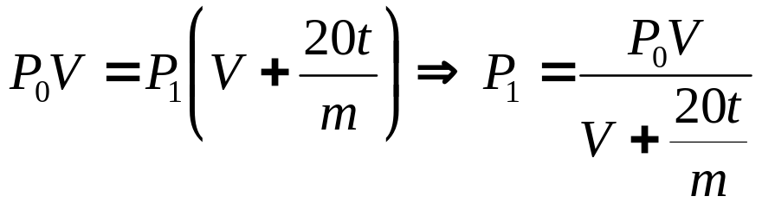
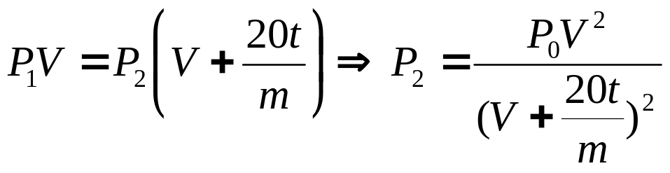
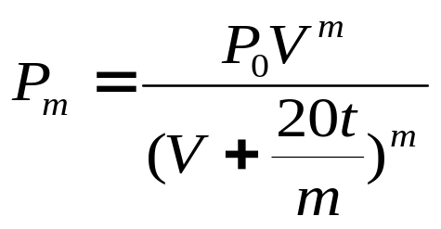
解法二： 设抽气机工作t 分钟可达到题设要求，把t等分为m份，则每 t/m 分钟的抽气量为 20 t/m。
再设抽气机每经过t/m分钟后，容器内压强分别降为P₁, P₂, …… P_{m}。同样视抽气过程为等温过程，据玻-马定律又：
依此类推，第m份时间后

Slide 15
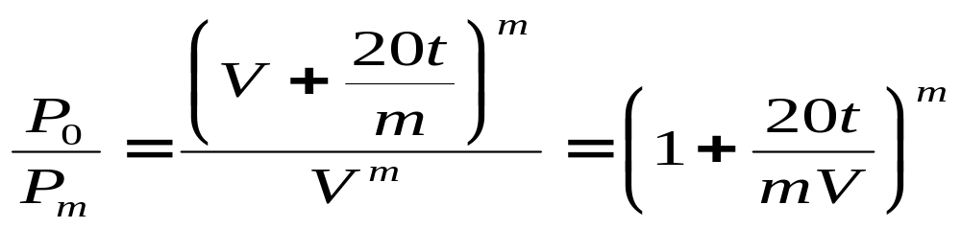
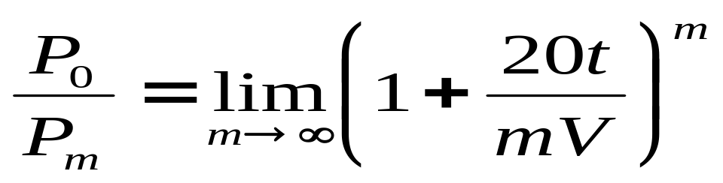
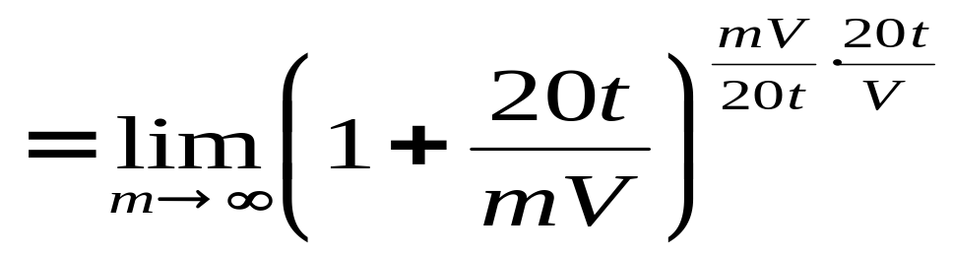
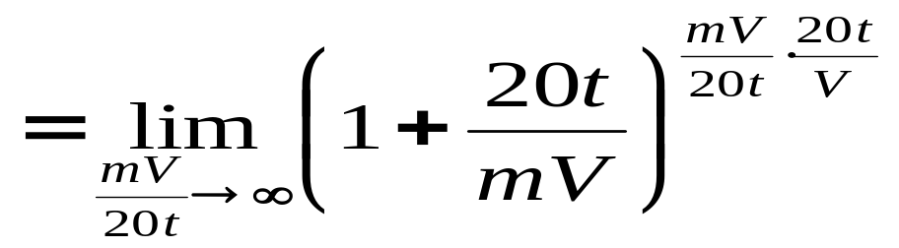
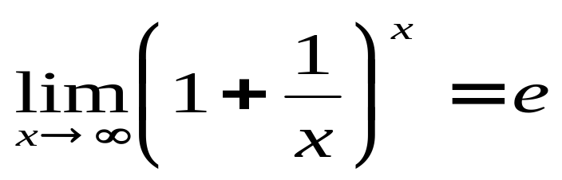
即有：
令： m→∞
则：
据：

Slide 16
例题7：
定义温标 t*与测温属性x之间的关系为
t* = ln ( k x ) k为常数
1.) 设x为定容稀薄气体压强 , 并假设在水的
三相点 t* =273.16 º , 试确定温标 t* 与热
力学温标之间的关系;
2.) 在温标中, 冰点和汽点各为多少度?
3.) 在温标 t* 中,是否存在零度?

Slide 17
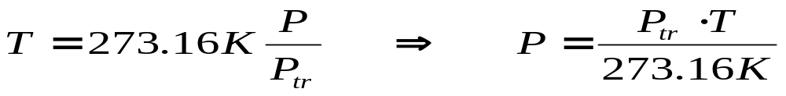

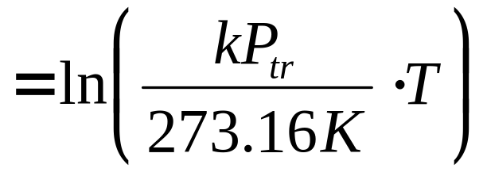
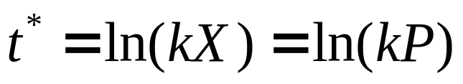
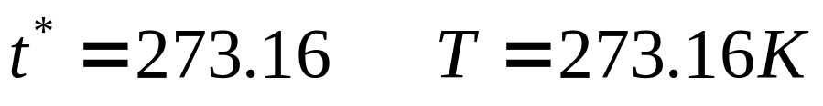
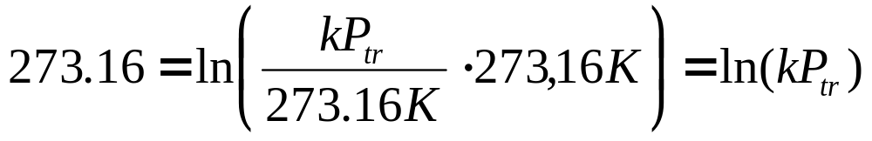
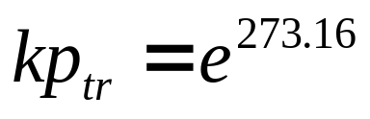
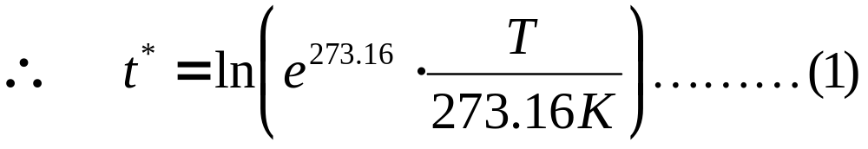
解：（1）因为是稀薄气体，根据理想气体温标有：
由题设知：
在水的三相点：
则：

Slide 18

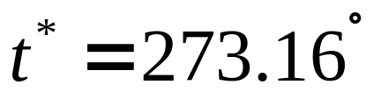

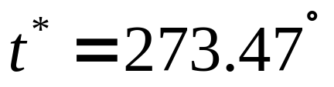
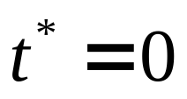
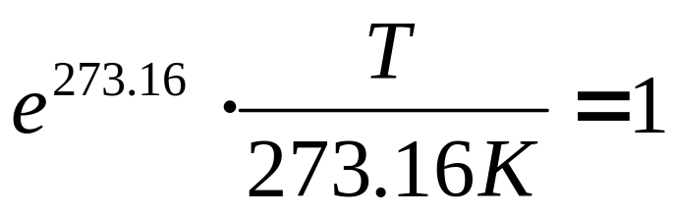
（2） 将冰点热力学温度
代入（1）式得：
将汽点热力学温度
代入（1）式得：
（3） 令
则：
理论上存在！
实际中，稀薄气体可能已液化，所以在t*温标中，零度实际不能实现。

Slide 19
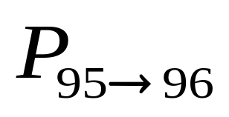
习 题 课
例题4:
在如图所示的循环(称为焦耳循环)中 , 设T₁=300K, T₂=400K . 问: 燃烧50.0kg汽油可得到多少功? 已知汽油的燃烧值为4.69×10⁷J/kg , 气体可看作理想气体.
( 答 案： )

Slide 20





p(atm)
例题5：一定量的理想气体，由状态a经b到达c（图中abc为一直线），求此过程中：
a
3
2
b
（1）气体对外作的功；
（2）气体内能的增量；
c
1
（ 3）气体吸收的热量。
0
1
2
3
V(l)
解：

Slide 21
例题6: 一定量的某种理想气体进行如图所示的循环过程。已知气体在状态A的温度为T_{A}=300K，求
(1)气体在状态B、C的温度；
(2)各过程中气体对外所作的功；
(3)经过整个循环过程，气体从外界吸收的总热量 (各过程吸热的代数和)，
P(Pa)
300
A
200
100
B
C
1
2
3
V(m³)

Slide 22

例题7: 1 mol氦气作如图所示的可逆循环过程，其中ab和cd是绝热过程，b c和d a为等体过程，巳知V₁=16.4l，V₂=32.8l，p_{a}=1atm，p_{b}=3.18atm，p_{c}=4atm，p_{d}=1.26atm， 试求:
(1)a,b,c,d四点的温度
(2)在一循环过程中气体对外界所作的净功?

Slide 23


例题8:一卡诺机工作在温度为27ºC和127ºC的两热源间，若正循环中。该机从高温热源吸热1200J，则（1）向低温热源放热多少？（2）对外作功多少？若使该机作逆向卡诺运转（制冷机），当从低温热源吸热1200J时，（3）向高温热源放热多少？（4）外界对它作功多少？
解： （1）向低温热源放热
（2）对外作功
（3）向高温热源
（4）对外作功

Slide 24
例题9: 一系统由图中的a态沿abc到达c态时，吸收了350J的热量，同时对外作了126J的功。
（1）如果沿adc进行，则系统作功42J，问这时系统吸收了多少热量？
（2）当系统由c态沿曲线ca返回a态时，如果外界对系统作功84J，热量传递是多少？
P
b
c
a
d
0
V

Slide 25
解：（1） abc: ΔU=Uc-Ua
=Qabc-Aabc
=350-126=224(J)
adc: Qadc=ΔU+Aadc
=224+42=266(J)
(2)ca:Q=ΔU’+Aca
=Ua-Uc+(-84)
=-224-84
=-308(J) [负号表示系统放热]
P
b
c
a
d
0
V

Slide 26





P111---2.8 题 解：
（1）
(2)
(3)由第一定律

Slide 27



P112---2.12 题 解：
（１）等温过程：
＝７８６Ｊ（即外界对气体作功７８６Ｊ）

Slide 28






（２）绝热过程：
Ｑ＝０

Slide 29




（３）等压过程；

Slide 30




例题12: 3.2×10⁻² kg氧气作ABCD循环过程。A→B和C → D都为等温过程，设T₁=300K，T₂=200K， V₂=2V₁。求循环效率。
p
解：
A
吸热
T₁=300K
B
放热
D
放热
T₂=200K
C
V₁
V₂
V
吸热

Slide 31




Slide 32




例题13、一定量理想气体经历了某一循环过程，其中AB和CD是等压过程，BC和DA是绝热过程。已知B点和C点的状态温度分别为T_{B}和T_{C} ，求此循环效率。
p
解：
A
B
p₁
p₂
D
C
V

Slide 33


p
A
B
p₁
p₂
D
C
V

Slide 34

例题14
某种理想气体按PV²=C的规律膨胀，从V₁→ V₂，问此理想气体的温度是升高了？还是降低了？试证明之。
[证明]要判别温度是升高还是降低，需要找到用参数T，V表示的过程方程。
即：
即膨胀时温度降低。

Slide 35
习 题 课
热力学温标
定性表述
卡诺定理
热力学
第二
定律
定量表述:
熵增加原理

Slide 36

题1： 有人声称设计出一种热机，工作于两个恒温热源之间，高温热源温度为177ºC，低温热源温度为27ºC，当此热机从高温吸热2×10⁸J时对外作功8 ×10⁷J，其余热量全部传给低温热源，这种设计可能吗？为什么？
解：此热机效率为
工作于相同高、低温热源间卡诺热机效率为
很显然，违背了卡诺定理
所以此设计不可能。

Slide 37
题2：证明：任何两条绝热线不可能相交
若两绝热线A、B交于点“3”作一等温线C与它们组成一正循环。
如图1——2——3——1
此循环所作的有用功可用循环图中所围面积表示。
系统只在等温过程中从单一热源吸热并对外作功而无其他影响。
显然违背了热力学第二定律的开尔文表述，因此假设不成立，即两绝热线不可能相交。
P
1
C
2
B
A
3
V

Slide 38







题3: 某气体作如图所示的循环,试求该循环的效率:

Slide 39


解：用T-S图求解
a→ b 是温度为T₁的等温过程，气体吸热Q₁，Δ S>0
Q₁=面积abS₂S₁a=T₁(S₂-S₁)
气体在此循环中所作的功为A
A=面积abca
=1/2（T₁-T₂)(S₂-S₁)
此循环的效率为：

Slide 40
题 4 : 将100克-20℃的冰转化为100℃的水蒸汽，
求熵变。
已知：冰的比热C₁=2.09J/g℃，
冰的熔解热l_{m}=334.4J/g ,
水的汽化热l_{v}=2253J/g ，
水的比热C₂=4.18J/g℃

Slide 41




解：
（1）-20C的冰变成0C的冰的熵变
（2）0C的冰变成0C的水的熵变
（3）0C的水变成100C的水的熵变
（4）100C的水变成100C的水蒸汽的熵变

Slide 42
题 5 ： 用一块隔板将容器隔为体积为v₁和v₂两部分，
各盛有不同的理想气体，温度都为T，压强为p，
求当把隔板移去，两种气体均匀混合后的总熵变。
（设两气体不发生化学反应)

Slide 43










解：
第一种气体 ：
因为等温
第二种气体：

Slide 44
题 6 : 有一制冷机,工作在恒温热源和内装1mol空气的刚性容器之间,开始时两者温度相同,均为T₀,制冷机工作后,从恒温热源吸取热量传递给容器中的空气,使气体温度由T₀上升到T₁,求制冷机消耗的最小功.(设C_{V} , _{m}=常数，容器绝热,气体为理想气体)
空 气 T₁
Q₁
A
Q₂
恒温热源 T₀

Slide 45



解：题给过程的能量转换如图所示
分析：以空气、致冷机、恒温热源组
成一孤立系统。
对恒温热源（1）放热Q₂ ：
空 气 T₁
Q₁
A
Q₂
恒温热源 T₀
对致冷机（2）
对空气（3）吸热Q₁，相当于工质对其放热。

Slide 46







空 气 T₁
根据熵增加原理有：
Q₁
A
即：
Q₂
由第一定律知：
恒温热源 T₀
又：
即：

Slide 47

题 7 ：一绝热容器分成三个容积为V的小室，每个小室之间装有1mol的理想惰性气体，温度为T，把三个小室之间的隔板拿开后，三种不同气体混合在一起，求总熵的变化。
解：三种气体的混合扩散，可以看作三种气体各自的自由膨胀过程，是不可逆的，对其中每种气体的熵变，可以用等温可逆过程来代替自由膨胀而求之。
其它两种气体同理可得同样结果。

Slide 48



题 8 ： 两个体积相同的容器盛有不同的理想气体，一种气体质量为M₁，摩尔质量为µ₁ ；另一种质量为M₂, 摩尔质量为µ ₂ ；它们的压强与温度都相同。两者相互连通起来，开始了扩散，求这个系统总的熵变。
解：由于温度不同，对第一种气体：
对第二种气体：
再注意开始时两种气体体积相同，设为V₁, 则

Slide 49





再应用理想气体状态方程，用dV表示dV₁ 、 dV₂ ，可得
又因为开始时两容器的p、V、T均相同，
所以
即有：

Slide 50




例题1.说明下列各量的物理意义：

Slide 51




解：据
—— 分布在速率 v 附近 v ~ v + d v 速率区间
内的分子数占总分子数的比率。
—— 分布在速率 v 附近 v ~ v + d v速率区间内的分子数。
—— 单位体积内分子速率分布在
速率 v 附近 v ~ v + d v速率区间内的分子数。

Slide 52




—— 分布在有限速率区间
v₁ ~ v₂ 内的分子数占
总分子数的比率。
—— 分布在有限速率区间
v₁ ~ v₂ 内的分子数。
—— 分布在 0 ～ ∞ 速率区间
内的分子数占总分子数的
比率。（ 归一化条件）
—— v² 的平均值。

Slide 53



例题2.图为同一种气体，处于不同温度状态下的速率分布曲线，试问：
（1）哪一条曲线对应的温度高？
（2)如果这两条曲线分别对应的是同一温度下氧气和氢气的分布曲线，问哪条曲线对应的是氧气，哪条对应的是氢气？
f(v)
解：
T₁
(1) T₁ < T₂
T₂
(2)红：氧
兰：氢
v

Slide 54




例3. 试计算27℃下的氧气分子的三种速率.
解:
μ=0.032kg/mol , T=273+27=300K
可见在相同温度下:

Slide 55




例题4.有N个粒子，其速率分布函数为:
1）作速率分布曲线。
2）由N和v_{o}求常数C。
3）求粒子的平均速率。
4）求粒子的方均根速率。
C ( v_{o}> v > 0)
0 ( v > v_{o} )
解：1）
2）
C
o
v_{o}
v

Slide 56




3）
4）

Slide 57




例题5: 试指出下列各式所表示的物理意义
---- 温度为T的平衡态下，物质分子每个自由度的平均动能。
----温度为T的平衡态下，1摩尔刚性理想气体分子的内能。
----温度为T的平衡态下，ν摩尔刚性理想气体分子的内能。
---温度为T的平衡态下，分子的平均平动动能，或单原子分子的平均动能。

Slide 58


例题6: 含有N个粒子的系统，
其速率分布函数如图所示，
图中K是一待定常数，
1）写出该系统速率分布函数的表达式；
2）求速率在v₀到2v₀区间的分子数；
3）由速率分布函数计算系统的速率平均值。

Slide 59




解：1）由图知，粒子速率分布函数是：
简便算法：利用曲线下梯形面积为1，得到
由归一性质

Slide 60





2）由
有
3)平均值
简便算法：由图可算出，该范围的曲线下面积占总面积的1/2，所以该范围内的粒子数占总数的1/2。
简便算法：由面积的对称性，得到同样结果

Slide 61





例题7: 设有N个粒子，速率分布函数为
⑴作出速率分布曲线；
⑵由N和v。求a值；
⑶求最概然速率V_{P}；
⑷求N个粒子的平均速率。

Slide 62






解：（1）图为三角形
（2）
（也可用 求出）

Slide 63








（3）
（4）

Slide 64



例题8: 设有N个粒子，速率分布函数为
试求：⑴由N和v₀求 ；
⑵计算速率在1.5v₀——2v₀内的分子数；
⑶求分子的平均速率

Slide 65






解：（1） 利用归一化条件可得
得 ：
（2）
（3）

Slide 66



（2）视气体为理想气体
即：

Slide 67




例题12: 设空气的温度为0℃，问上升到多高处大气压强为地面的75%？
解：取Z轴铅直向上，地面处Z=0
由等温气压公式可得：
令：
即上升到2.3km处，大气压强减为地面得75%。

Slide 68





例题1: 计算空气分子在标准状态下的平均自由程和碰撞频率 . 取分子的有效直径d=3.5×10⁻¹⁰ m , 已知空气的平均分子量为 29 .
解：
一般情况下：

Slide 69



例题2: 在某状态下,O₂的 D=1.2210⁻⁵ m²·S⁻¹ , η=1.9510⁻⁵ Kg·m⁻¹·S⁻¹ , d=3.610⁻¹⁰ m , 求此状态下: (1)氧气的密度, (2)分子的平均自由程. (3)分子的平均速率 .

Slide 70





例题3： 氦分子的有效直径d=1.90× 10⁻¹⁰ m，试求其在密度ρ =2.25 × 10⁻²kg/m³时的平均自由程。已知氦气的摩尔质量为μ =4.00 × 10 ⁻³kg/mol
解：由理想气体的状态方程得：

Slide 71






例题4： 实验测得氮气在0℃ 时的导热系数是23.7 × 10 ^{–3}W· m⁻¹ · k⁻¹, 定容摩尔热容量是20.9J · mol⁻¹ · k⁻¹， 试计算氮分子的有效直径。
解：由输运过程中的实验数据来估算分子的有效直径。是被经常采用的重要方法。一般公式较繁，需从基本关系出发进行几步推导，在代入数据计算时，要选好统一单位。

Slide 72



Slide 73




习题1. 试计算密度为100克/升，压强为100个大气压的氧的温度，若将该氧气视为理想气体，其温度应为多少？
（a=1.36atm· 升²/mol² b=0.0318升/mol)
解：由
改写成：
即：

Slide 74





按理想气体状态方程求解：

Slide 75



习题2. 试由范氏方程
计算气体
从体积V₁等温膨胀到V₂所作的功。
解：由方程
得：
据公式

Slide 76
习题3. 将一充满水银得气压计下端浸在一个广阔的盛水银的容器中，读数为P=0.95× 10⁵Pa 。（已知水银α=0.49N· m⁻¹，玻璃管内径d=2mm，接触角θ=π）
（1）求水银柱的高度；
（2）考虑毛细管现象后，真正的大气压强P₀为多大？
（3）若允许误差0.1%，毛细管内径所允许的极小值是多少？ （P₃₅₅:6---20）
·
·
B
A
h
P
·
C

Slide 77








解：（1）
·
·
B
A
h
P
·
C
（2）如图选取A、B、C三点
毛细管水银面上方的压强极低，视作真空

Slide 78






（3）按题意有
·
·
B
A
h
即
P
·
C
取极小值，则

Slide 79

习题4. 在如图所示的U形管中注水，设半径较小的毛细管A的内径r=5.0×10⁻⁵米，较大的毛细管B的内半径R=2.0 × 10⁻⁴米，求两管水面的高度差h。
（已知水：α=7.3 ×10⁻²N. m⁻¹，θ=0º）
A
h = ？

Slide 80







解：在液体中靠近两管弯月面处的压强分别为
A
h = ？
且有：
即：

Slide 81
习题5. 玻璃毛细管的内直径d=0.2mm，长L₀=20cm，垂直插入水中，管的上端是封闭的，问在水面之上的那一段管长h应该是多少时才能使管内外的水面一样高？
已知P₀=750cmHg , 水：α=7.3×10⁻² N· m^{-1 ，} 水与玻璃的接触角θ=0º。
h = ？
L₀
p₀
·
A

Slide 82





解：以管内气体为研究对象，
插入前压强为大气压强P₀，插入
稳定后气体的压强为
h = ？
·
L₀
p₀
A
根据玻-马定律有：

Slide 83


习题6. 吹成直径为4cm的肥皂泡，为克服表面张力应做多少功？（肥皂水的表面张力系数α=0.04N/m)
解：

Slide 84



习题7. [ P354: 6.17 ]
由上题结论知：
温度为t₁时
t₂时
故高度差

Slide 85


习题8. [ P354: 6.14 ]
解：∵管是浅浅地插入酒精中
∴ 管中酒精的质量可近似认为是在毛
细管内上升的液柱质量。
酒精在毛细管中上升的高度为
相应的液柱质量为：

Slide 86


习题9. [ P354: 6.15 ]
解：

Slide 87






习题10. [ P354: 6.16 ]
解：

Slide 88


习题11. [ P355: 6.19 ]

